Slide 1
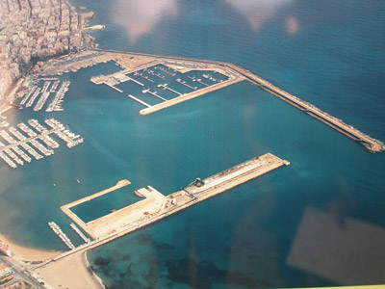
DÁRSENA
En aguas navegables, parte resguardada artificialmente para surgidero o para la cómoda carga y descarga de embarcaciones.

